Slide 1



Aplikasi password manager
Kelas 17.5C.29
Anggota kelompok :
DiDI NURAHMAN (17210135)
Aura nurul fadilah (17210142)
Ahmad soleh (17210397)

Slide 2

BAB I PENDAHULUAN
Latar Belakang
Quality engineering
1.1
Tujuan dan Manfaat
1.2
Dalam era globalisasi dan perkembangan teknologi informasi yang cepat, media sosial telah menjadi bagian tak terpisahkan dari rutinitas harian. Namun, dengan bertambahnya jumlah layanan yang digunakan, pentingnya manajemen kata sandi yang aman dan efisien semakin meningkat. Aplikasi password manager hadir sebagai solusi utama untuk mengelola username dan kata sandi, meningkatkan keamanan, dan memberikan kenyamanan kepada pengguna
Tujuan dari bab pendahuluan ini adalah untuk memberikan gambaran umum tentang aplikasi password manager, mengidentifikasi masalah yang akan dibahas dalam laporan ini, dan memberikan kerangka kerja yang akan digunakan untuk mengeksplorasi topik ini lebih lanjut.

Slide 3
1.3
Metode Penelitian
Ruang Lingkup Penelitian
Quality engineering
1.4
Metode penelitian yang akan digunakan dalam laporan ini mencakup survei literatur, studi kasus, wawancara, dan analisis data
Dalam meningkatnya kebutuhan akan keamanan informasi pribadi dan kompleksitas manajemen kata sandi, penelitian ini memiliki fokus pada pengembangan, implementasi, dan evaluasi aplikasi password manager.

Slide 4
BAB II LANDASAN TEORI
2.1 Konsep Dasar Sistem
Menurut Abdul Kadir (2014:61)
“Sistem adalah sekumpulan elemen yang saling terkait atau terpadu yang dimaksudkan untuk mencapai suatu tujuan”
Menurut Sutarman (2012:13)
“Sistem adalah kumpulan elemen yang saling berhubungan dan berinteraksi dalam satu kesatuan untuk menjalankan suatu proses pencapaian suatu tujuan utama”
Menurut Sutabri (2012:3)
“Sistem adalah suatu kumpulan atau himpunan dari suatu unsur, komponen, atau variabel yang terorganisasi, saling berinteraksi, saling tergantung satu sama lain dan terpadu”.

Slide 5
2.2 Karakteristik Sistem
01
02
03
04
Komponen-komponen sistem dapat berupa suatu subsistem atau bagian-bagian dari sistem yang saling berinteraksi,
Batas Sistem (Boundary) Merupakan daerah yang membatasi suatu sistem dengan sistem yang lainnya atau dengan lingkungan luarnya
Lingkungan Luar Sistem (Environments) Lingkungan luar dari suatu sistem adalah apapun diluar batas sistem yang mempengaruhi operasi sistem
Penghubung (Interface) Melalui penghubung ini memungkinkan sumbersumber daya mengalir dari subsistem ke subsistem yang lainnya

Slide 6


Futter
Flutter adalah sebuah SDK atau framework open source dengan menggunakan bahasa programan dart yang dikembangkan oleh Google untuk membuat atau mengembangkan aplikasi yang dapat berjalan dalam sistem operasi Android dan iOS
Password manager
Password manager yaitu software yang dapat menyimpan kumpulan data login berbagai account ke dalam sebuah basis data yang dilindungi oleh sebuah master password.

Slide 7

Basis Data (Database)
Basis data (database) adalah kumpulan data yang terstruktur yang disimpan secara sistematis dan dapat diakses, dikelola, dan diperbarui dengan bantuan perangkat lunak yang berfungsi sebagai gudang informasi untuk aplikasi bisnis, memungkinkan organisasi untuk menyimpan, mengakses, dan menganalisis data dalam cara yang efisien
Basis Data (Database)

Slide 8
BAB III ANALISIS SISTEM BERJALAN
Tinjauan Sistem yang Sedang Berjalan
Tinjauan sistem yang sedang berjalan merupakan gambaran tentang sistem yang saat ini sedang berjalan. kemudian bagian penyimpanan, username dan password akan dicatat secara manual.
Prosedur Sistem Berjalan
[1]. Aktivitas Penyimpanan Akun
[2]. Manajemen Data

Slide 9
3.3 Permasalahan Pokok
Aktivitas Penyimpanan Akun
Manajemen Data
Pencatatan manual dapat menyebabkan pengguna menggunakan username dan password yang sama dalam pembuatan akun.
Tidak adanya enskripsi username dan password, menyebabkan data pengguna mudah dilihat dan diretas oleh siapapun.
3.4 Pemecahan Masalah
Implementasi sistem password manager menggunakan login akun sistem password manager itu sendiri yang sudah tersimpan, sehingga password hanya bisa dibuka oleh pemilik password untuk menjaga keamanan dan ketersediaan kata sandi itu sendiri.

Slide 10
BAB IV IMPLEMENTASI
Tahapan Perancangan Sistem
Rancangan Diagram Use Case
Rancangan Diagram Use Case

Slide 11
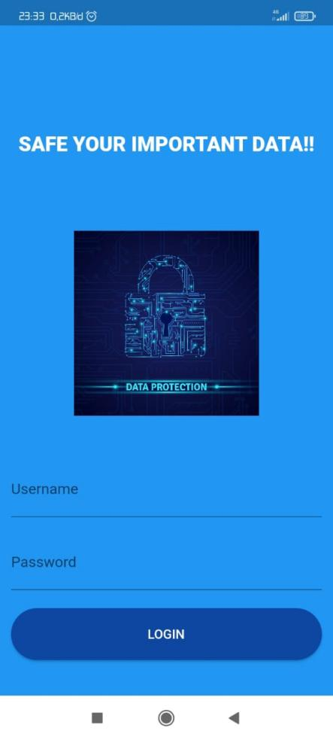
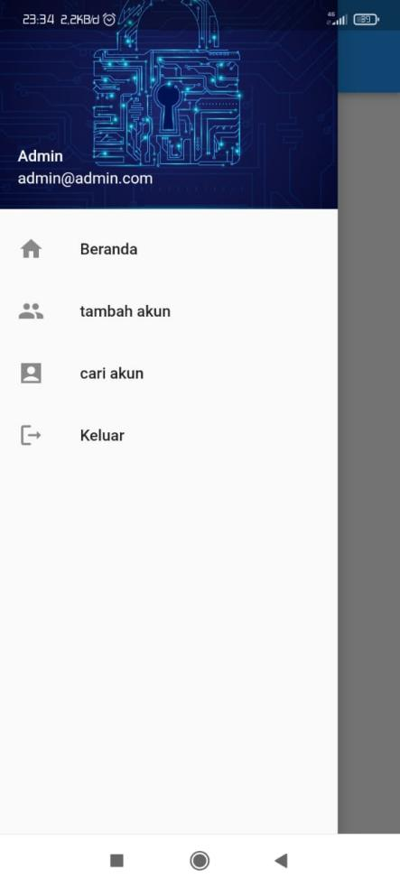
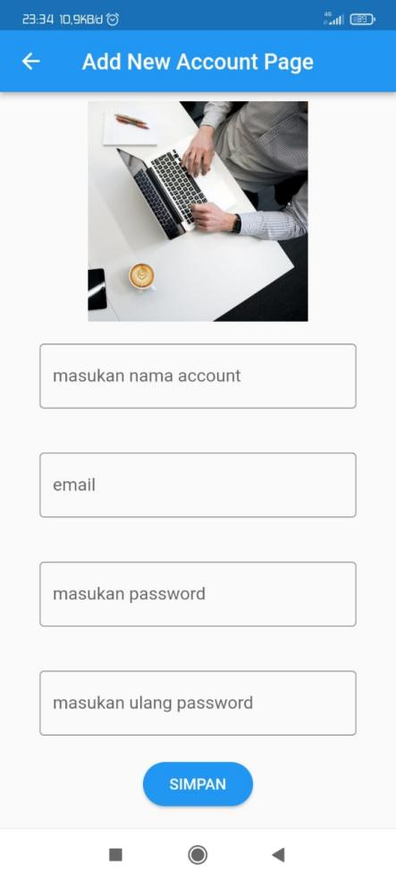
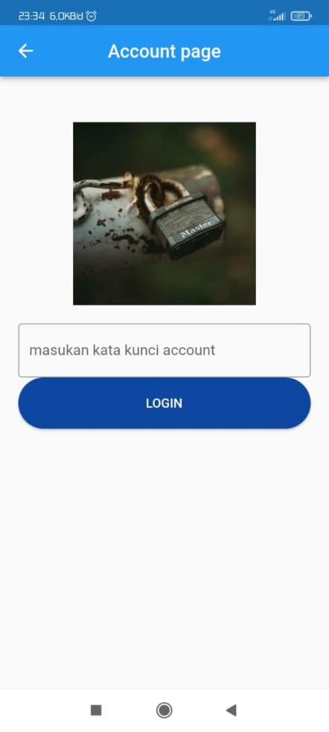
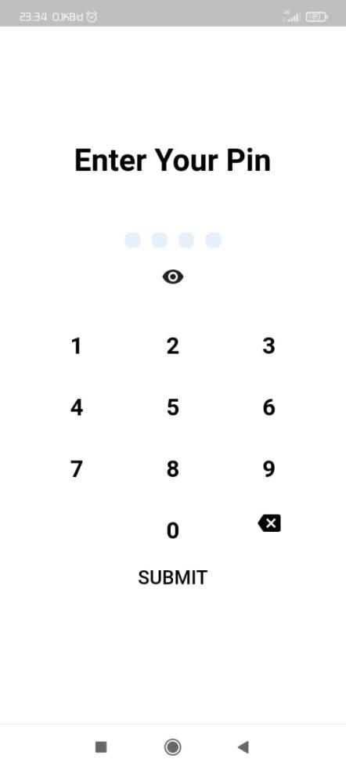
4.2 Implementasi Program

Slide 12
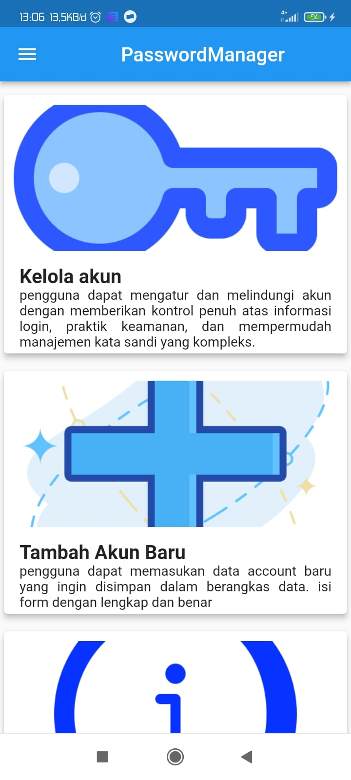
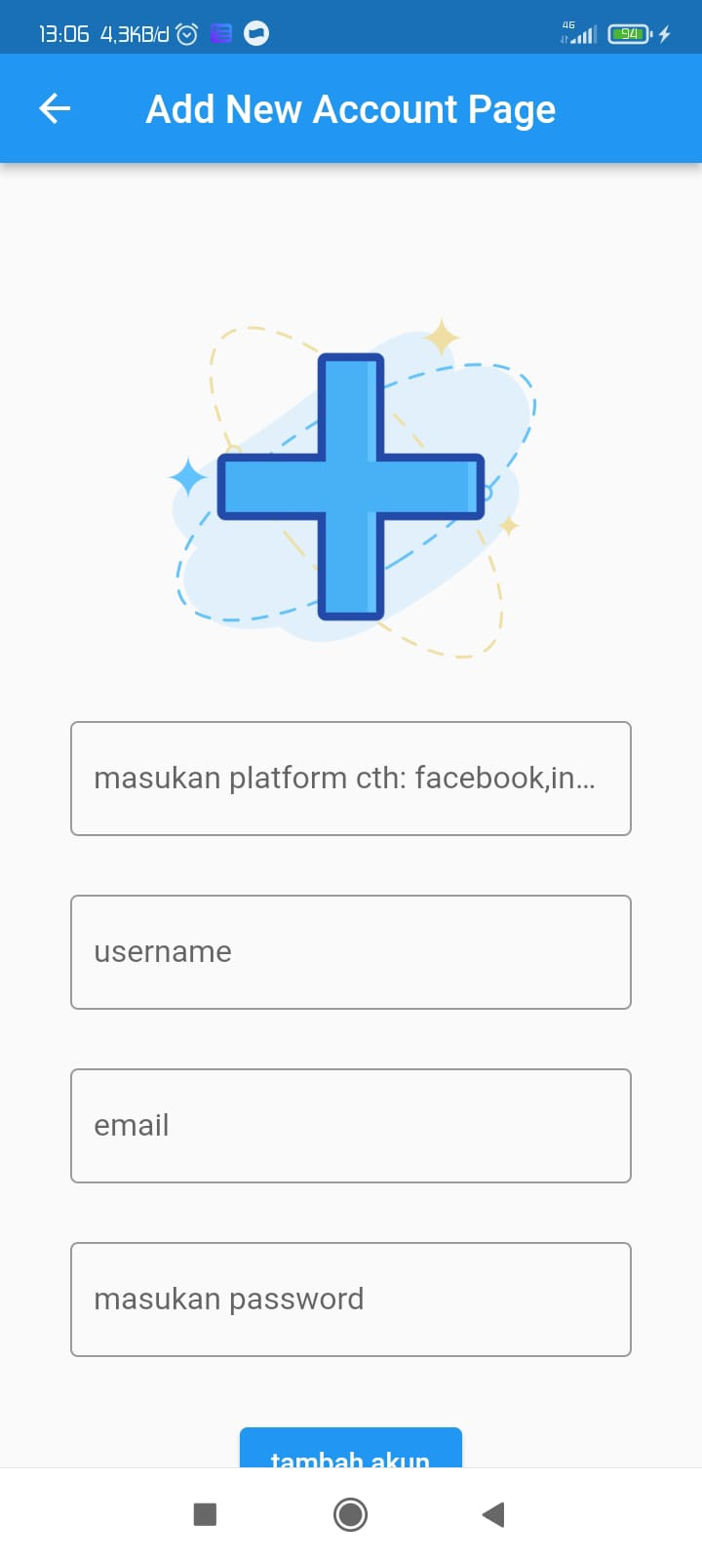
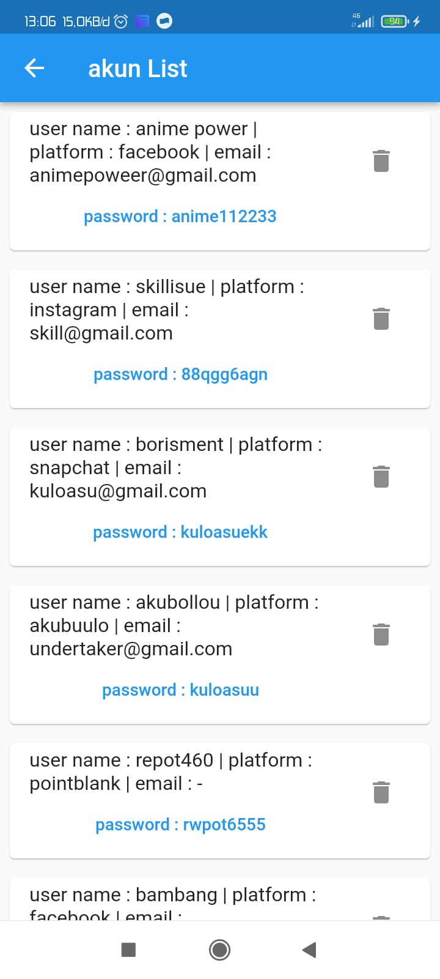
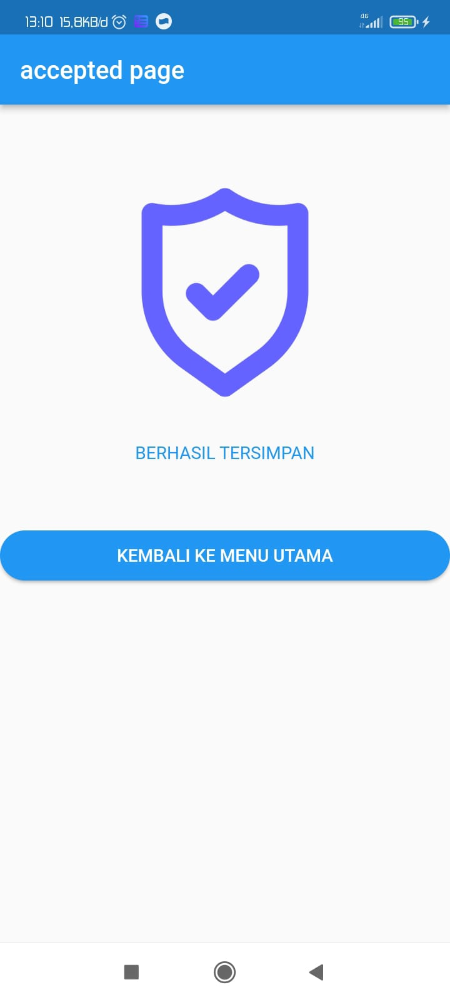
4.2 Implementasi Program

Slide 13

BAB V PENUTUP
Kesimpulannya, perancangan aplikasi password manager bertujuan mempermudah pengguna mengelola password, meningkatkan akurasi pencatatan, dan menyajikan data pribadi dengan aman. Integrasi data dalam database meningkatkan keamanan, dan tahap implementasi melibatkan uji fungsionalitas pada setiap unit sistem. Setelah berhasil diuji, integrasi dilakukan untuk mendeteksi kegagalan dan eror. Analisis dan perbaikan dilakukan bila ditemukan eror, dengan uji coba ulang pada sistem untuk memastikan keberhasilan.

Slide 14


Sekian dan Terimakasih

